Slide 1

Báo cáo cuối kì
Kho dữ liệu và OLAP
IS217.O21
GVHD: ThS. Đỗ Thị Minh Phụng
Phân tích dữ liệu về thông số trận đấu tại giải bóng rổ NBA ở Mỹ

Slide 2



Gặp gỡ Nhóm
Vương Thanh Linh
Nguyễn Trần Gia Kiệt
MSSV: 21522258
MSSV: 21522258

Slide 3
01 | Giới thiệu đề tài + dataset
02 | Quá trình SSIS
03 | Quá trình SSAS
04 | Quá trình SSRS
05 | Quá trình khai thác dữ liệu (data mining)
Nội dung

Slide 4


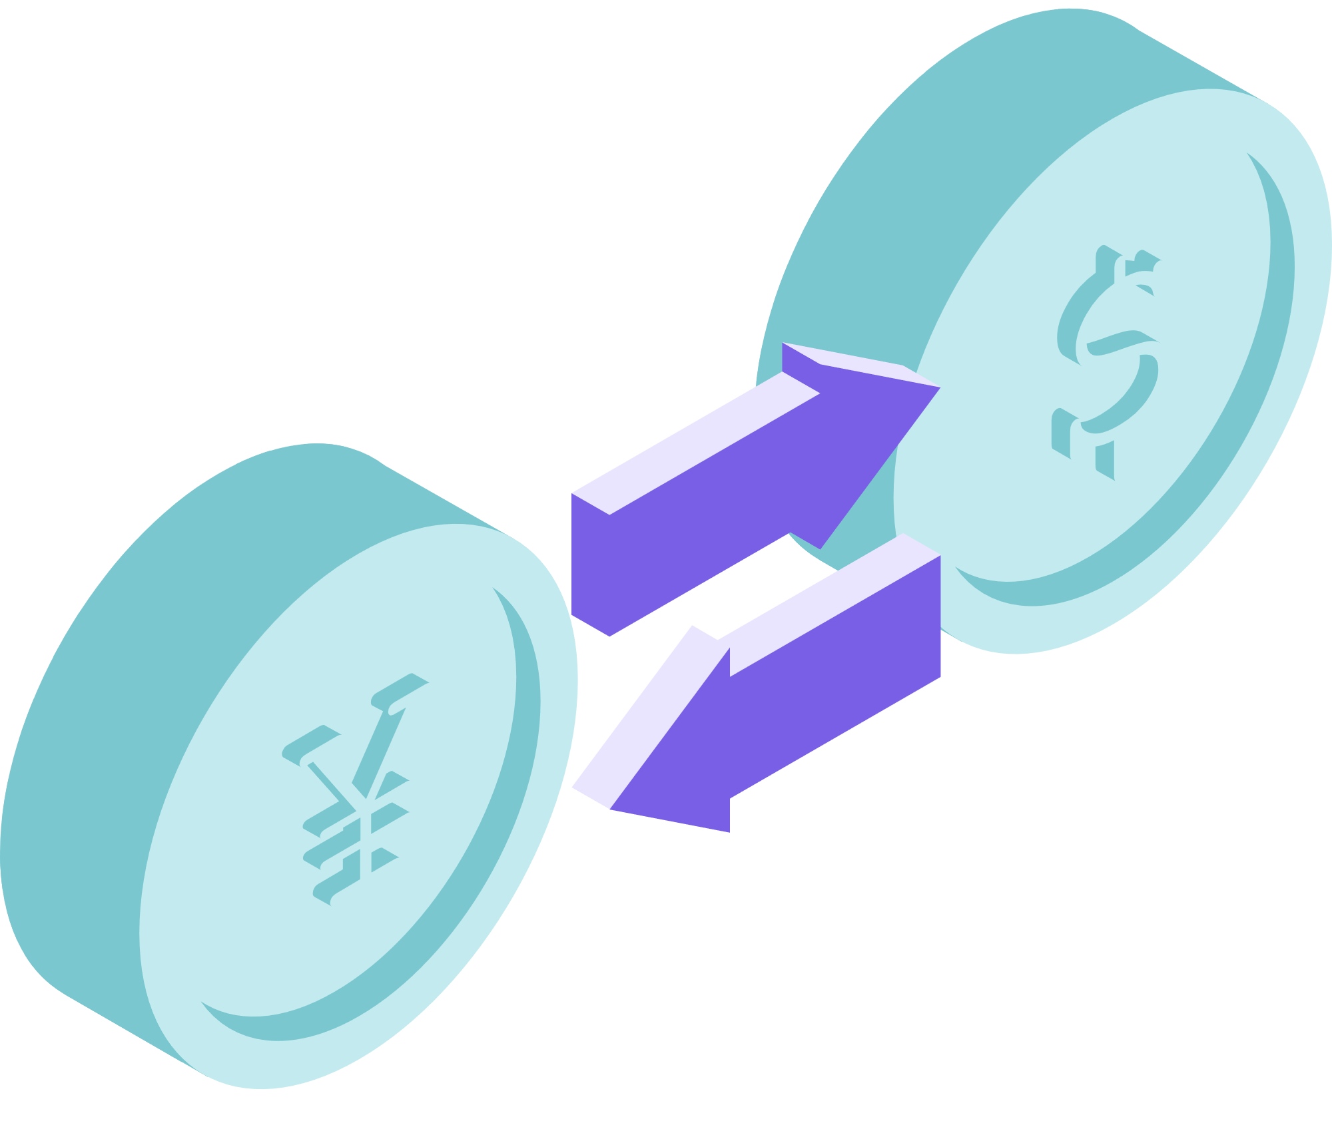
Giới thiệu

Slide 5
Lý do chọn đề tài
Sự phổ biến của NBA: NBA là một trong những giải đấu bóng rổ nổi tiếng và phổ biến nhất trên toàn thế giới. Với sự hâm mộ rộng lớn, việc phân tích dữ liệu từ giải đấu này sẽ mang lại thông tin hữu ích và thú vị cho một đối tượng người đọc rất lớn
Dữ liệu phong phú: NBA cung cấp một lượng lớn dữ liệu từ mỗi trận đấu, bao gồm điểm số, thống kê cá nhân của cầu thủ, tỷ lệ thành công, và nhiều thông số khác. Điều này tạo điều kiện cho việc thực hiện phân tích sâu sắc để hiểu rõ hơn về các yếu tố ảnh hưởng đến kết quả của trận đấu

Slide 6
Giới thiệu về dataset
-Tên dataset: NBA Traditional Boxscores 1997-2023
-Lần cập nhập gần nhất: 02 tháng 3 năm 2024
-Dataset bao gồm 29 cột thuộc tính và 65574 dòng dữ liệu chứa các điểm số của cầu thủ và đội từ mùa giải NBA 1996-97 đến 2022-23 được lấy trên web từ NBA.com.
-Dataset được một dataset expert có tên Szymon Jóźwiak cung cấp dựa vào dữ liệu trên NBA.com.
-Nguồn tải dataset: Sự phổ biến của NBA: NBA là một trong những giải đấu bóng rổ nổi tiếng và phổ biến nhất trên toàn thế giới. Với sự hâm mộ rộng lớn, việc phân tích dữ liệu từ giải đấu này sẽ mang lại thông tin hữu ích và thú vị cho một đối tượng người đọc rất lớn

Slide 7
Xây dựng kho dữ liệu
FactGameStats
DimGame
DimTime
DimGameType
DimTeam

Slide 8
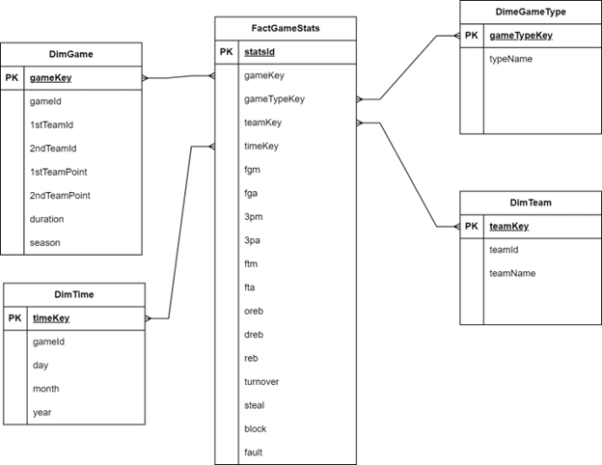
Biểu đồ hình sao

Slide 9
Quá trình SSIS

Slide 10
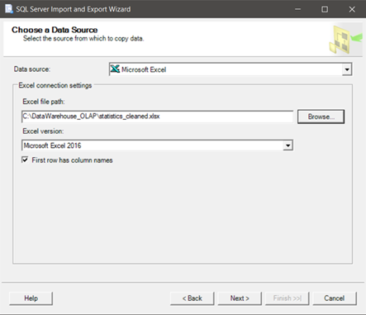

Chuẩn bị cơ sở dữ liệu
Tạo database
Đổ dữ liệu vào cơ sở dữ liệu NBAStats
Chọn file excel

Slide 11
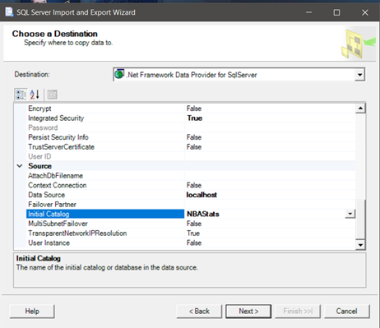
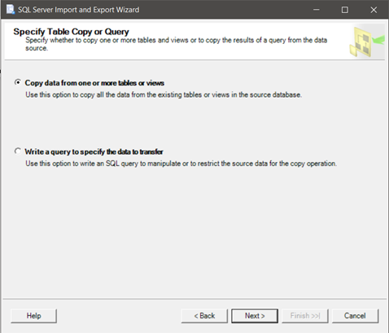
Chuẩn bị cơ sở dữ liệu
Cấu hình cho .NET Data Provider
Xác nhận copy dữ liệu

Slide 12
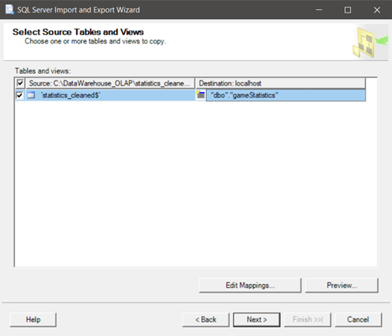
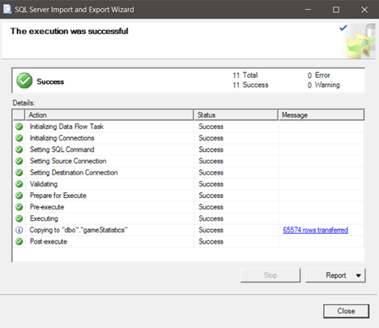
Chuẩn bị cơ sở dữ liệu
Đặt lại tên bảng
Quá trình nhập dữ liệu

Slide 13
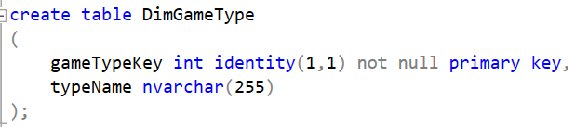
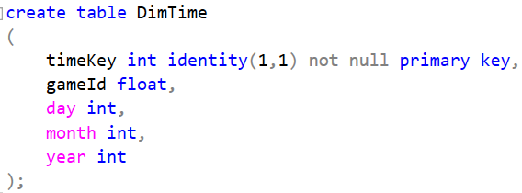
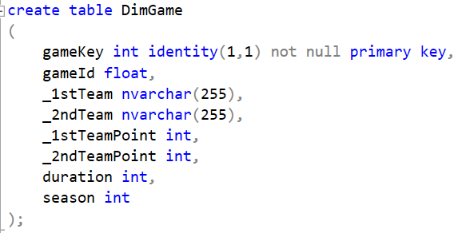
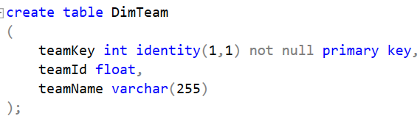
Tạo các bảng chiều và bảng sự kiện

Slide 14
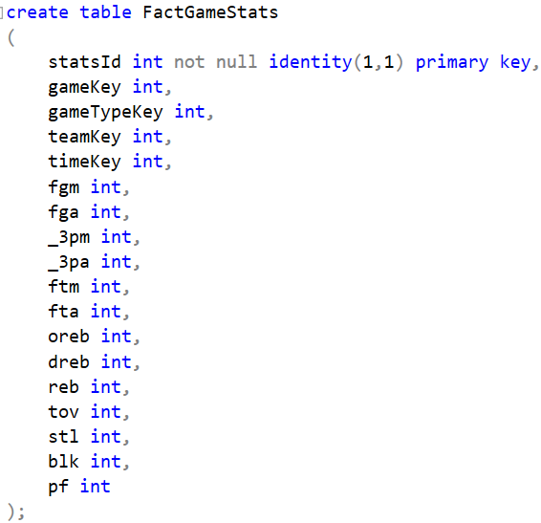
Tạo các bảng chiều và bảng sự kiện

Slide 15
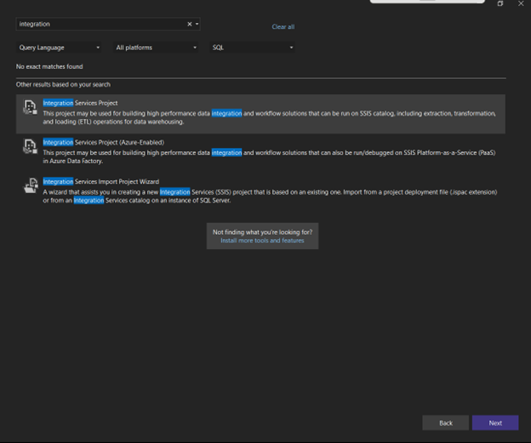
Tạo mới dự án SSIS

Slide 16
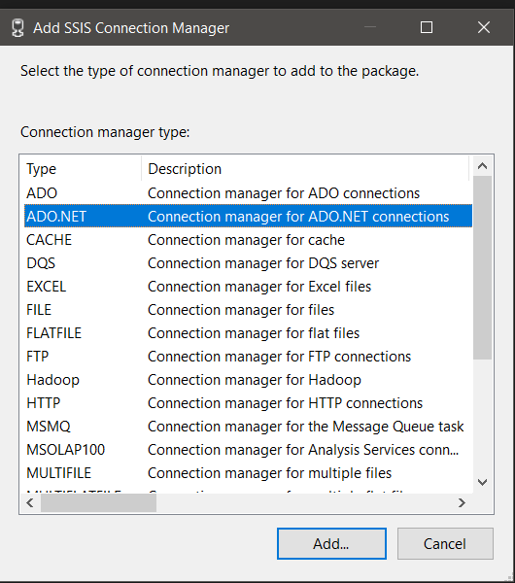
Tạo mới dự án SSIS
THỰC HIỆN KẾT NỐI VỚI CÁC CƠ SỞ DỮ LIỆU ĐÃ TẠO

Slide 17
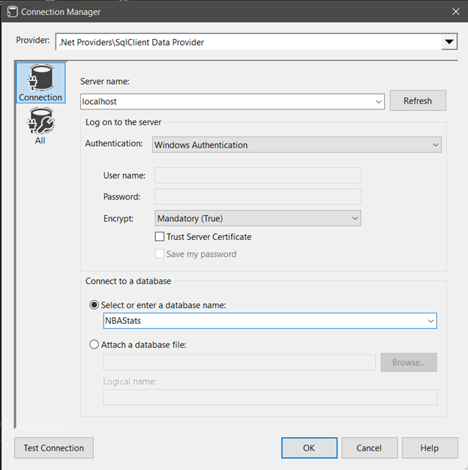
Tạo mới dự án SSIS
THỰC HIỆN KẾT NỐI VỚI CÁC CƠ SỞ DỮ LIỆU ĐÃ TẠO

Slide 18
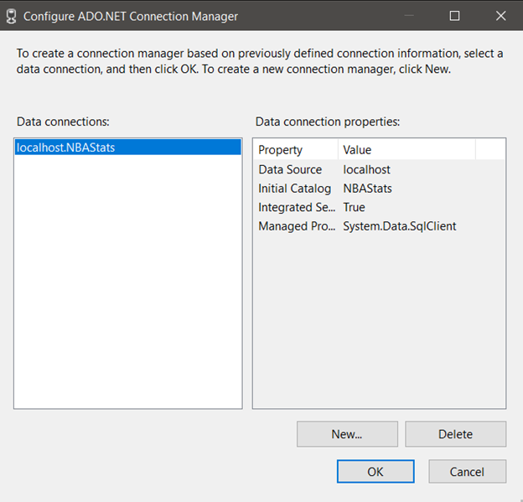
Tạo mới dự án SSIS
THỰC HIỆN KẾT NỐI VỚI CÁC CƠ SỞ DỮ LIỆU ĐÃ TẠO

Slide 19
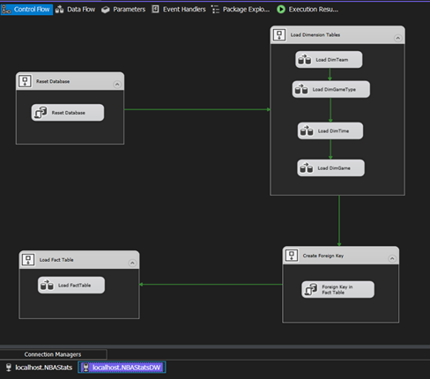
Mô hình SSIS

Slide 20
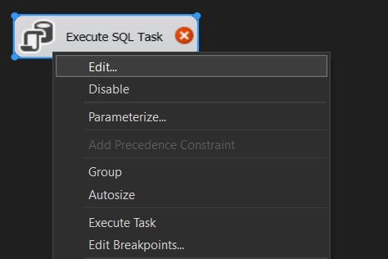
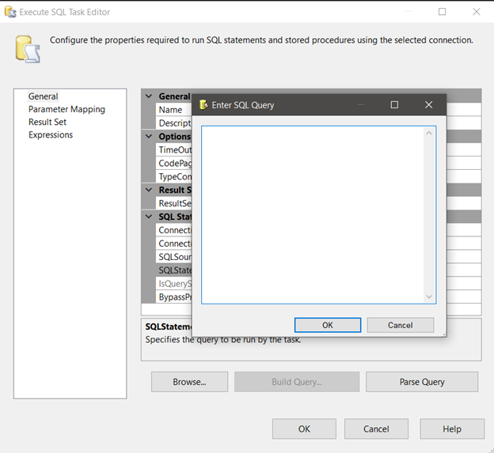
Sequences
SEQUENCE RESET DATABASE
Sequence này chứa 1 Execute SQL Task, dùng để chạy các câu lệnh SQL để reset database chứa kho dữ liệu, ở đây là database NBAStatsDW. Sau khi reset database thì tạo lại các bảng chiềuSequence này chứa 1 Execute SQL Task, dùng để chạy các câu lệnh SQL để reset database chứa kho dữ liệu, ở đây là database NBAStatsDW. Sau khi reset database thì tạo lại các bảng chiều

Slide 21
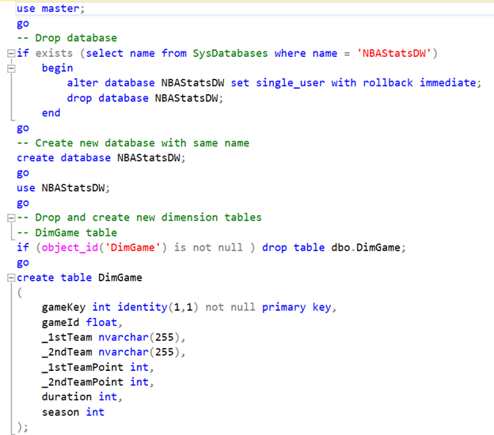
Sequences
SEQUENCE RESET DATABASE
Sequence này chứa 1 Execute SQL Task, dùng để chạy các câu lệnh SQL để reset database chứa kho dữ liệu, ở đây là database NBAStatsDW. Sau khi reset database thì tạo lại các bảng chiềuSequence này chứa 1 Execute SQL Task, dùng để chạy các câu lệnh SQL để reset database chứa kho dữ liệu, ở đây là database NBAStatsDW. Sau khi reset database thì tạo lại các bảng chiều

Slide 22
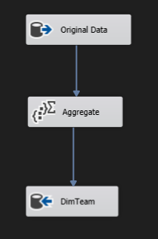
Sequences
SƠ ĐỒ LOAD BẢNG DIMTEAM
SEQUENCE LOAD DIMENSION TABLES
Sequence dùng để load các bảng chiều cho kho dữ liệu từ dữ liệu gốc

Slide 23

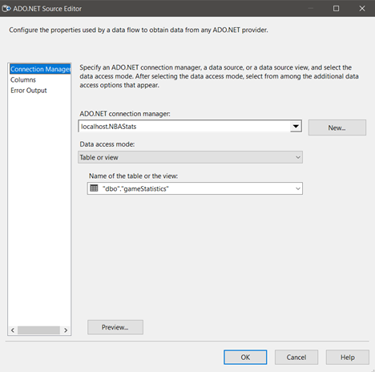
Tạo ADO.NET Source để lấy dữ liệu gốc ở bảng gameStatistics trong database NBAStats
Cơ sở dữ liệu nguồn và bảng nguồn

Slide 24
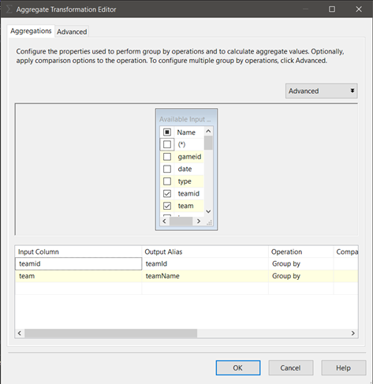
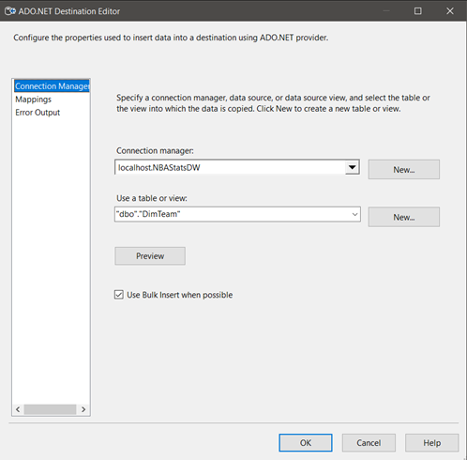
Tạo Aggregate nhằm gom nhóm theo 2 thuộc tính là teamId và teamName để loại bỏ dữ liệu trùng
Tạo ADO.NET Destination để lưu dữ liệu vừa được gom nhóm và lưu vào bảng DimTeam trong cơ sở dữ liệu NBAStatsDW

Slide 25
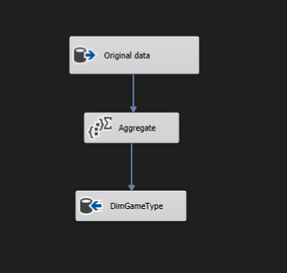
Sequences
SƠ ĐỒ LOAD BẢNG DIMGAMETYPE
SEQUENCE LOAD DIMENSION TABLES
Sequence dùng để load các bảng chiều cho kho dữ liệu từ dữ liệu gốc

Slide 26
Tạo ADO.NET Source để lấy dữ liệu gốc ở bảng gameStatistics trong database NBAStats
Cơ sở dữ liệu nguồn và bảng nguồn

Slide 27
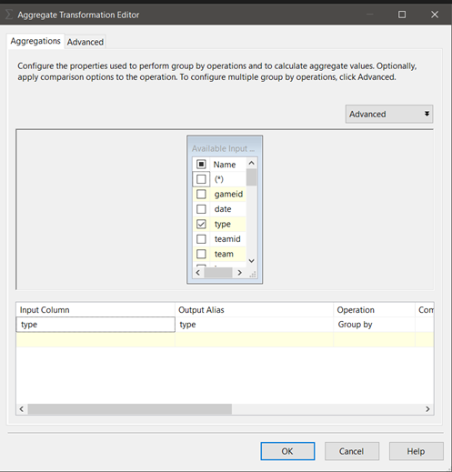
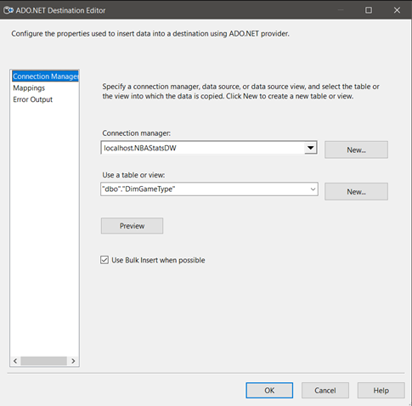
Tạo ADO.NET Destination để lưu dữ liệu vừa được gom nhóm và lưu vào bảng DimGameType trong cơ sở dữ liệu NBAStatsDW
Tạo Aggregate nhằm gom nhóm theo 2 thuộc tính là type để loại bỏ dữ liệu trùng

Slide 28
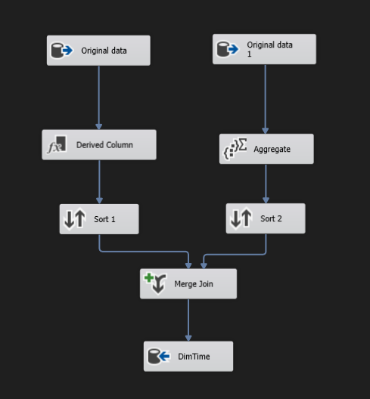
Sequences
SƠ ĐỒ LOAD BẢNG DIMTIME
SEQUENCE LOAD DIMENSION TABLES
Sequence dùng để load các bảng chiều cho kho dữ liệu từ dữ liệu gốc

Slide 29
Tạo ADO.NET Source để lấy dữ liệu gốc ở bảng gameStatistics trong database NBAStats
Cơ sở dữ liệu nguồn và bảng nguồn

Slide 30
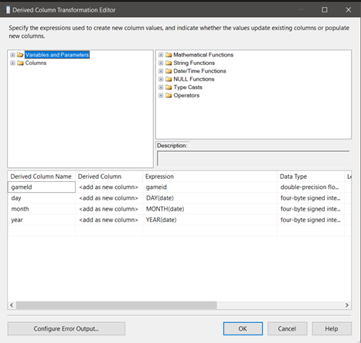
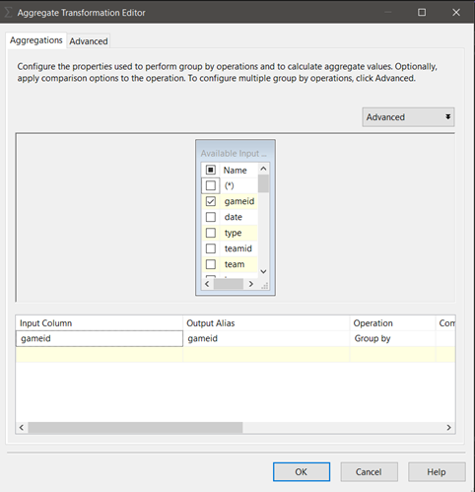
Ở nguồn dữ liệu còn lại, sử dụng Aggregate để thực hiện gom nhóm theo thuộc tính gameId
Cửa sổ tách ngày, tháng, năm

Slide 31
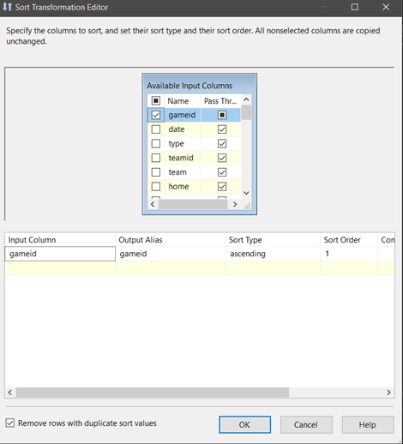
Ở phần dữ liệu dùng để tách ngày tháng năm, tạo 1 Sort để thực hiện sắp xếp theo thứ tự tăng dần theo thuộc tính gameId (bởi vì sau bước này sẽ là phép kết bảng yêu cầu dữ liệu cần được sắp xếp theo thứ tự cụ thể), tick chọn Remove rows with duplicate sort values để xóa các giá trị thuộc tính bị lặp khi sắp xếp
Thực hiện tương tự Bước 5 đối với nguồn dữ liệu còn lại

Slide 32
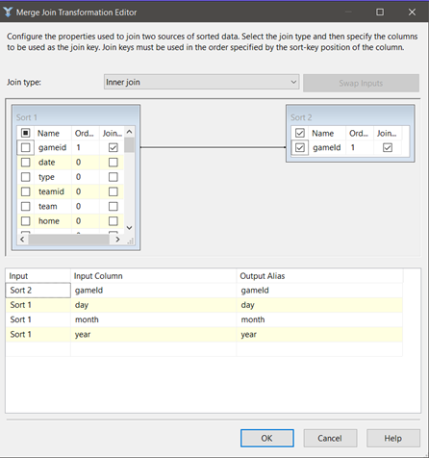

Tạo Merge Join để thực hiện kết 2 nguồn dữ liệu sau khi đã sắp xếp, lựa chọn các thuộc tính cần có để đổ vào bảng DimTime
Sử dụng đối tượng ADO.NET Destination để lưu dữ liệu vừa được kết và lưu vào bảng DimTime trong cơ sở dữ liệu NBAStatsDW

Slide 33
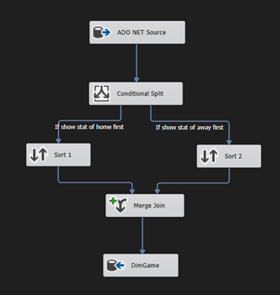
Sequences
SƠ ĐỒ LOAD BẢNG DIMGAME
SEQUENCE LOAD DIMENSION TABLES
Sequence dùng để load các bảng chiều cho kho dữ liệu từ dữ liệu gốc

Slide 34
Tạo ADO.NET Source để lấy dữ liệu gốc ở bảng gameStatistics trong database NBAStats
Cơ sở dữ liệu nguồn và bảng nguồn

Slide 35
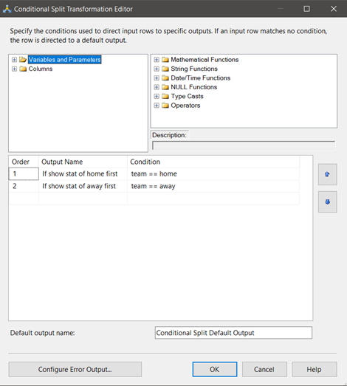
Tạo Conditional Split để tách các dòng dữ liệu với điều kiện cho trước, bởi vì 2 dòng liên tiếp trong dữ liệu gốc là cùng thuộc về 1 trận đấu và 2 dòng này có thể là dữ liệu của home thì dòng còn lại sẽ của away và ngược lại. Để thực hiện tách, sử dụng thuộc tính team

Slide 36
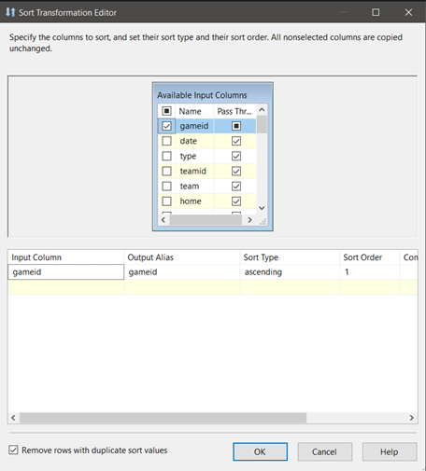
Tạo Sort ở cả 2 nhánh điều kiện, thực hiện sắp xếp thứ tự tăng dần theo thuộc tính gameId, tick chọn Remove rows with duplicate sort values để xóa các thuộc tính bị lặp khi sắp xếp

Slide 37
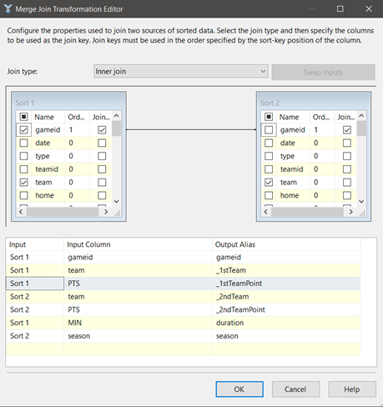

Tạo Merge Join để thực hiện kết 2 nguồn dữ liệu sau khi đã sắp xếp, lựa chọn các thuộc tính cần có để đổ vào bảng DimGame
Sử dụng ADO.NET Destination để lưu dữ liệu vừa được kết và lưu vào bảng DimGame trong cơ sở dữ liệu NBAStatsDW

Slide 38
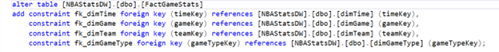
Sequences
SEQUENCE CREATE FOREIGN KEY
Sequence này chứa 1 Execute SQL Task, dùng để chạy các câu lệnh SQL để tạo các khóa ngoại từ bảng sự kiện đến các bảng chiều

Slide 39
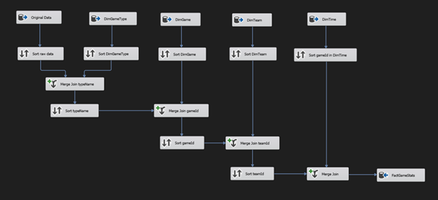
Sequences
SEQUENCE LOAD FACT TABLE

Slide 40
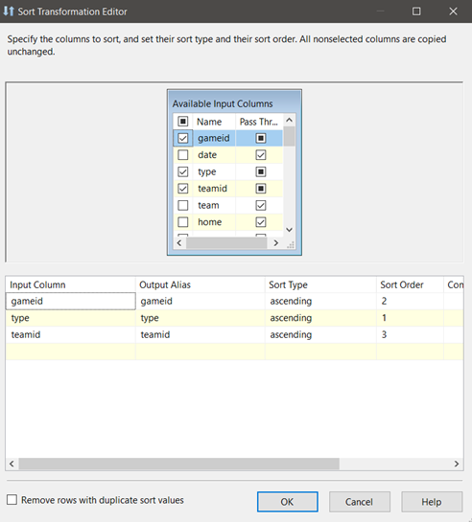
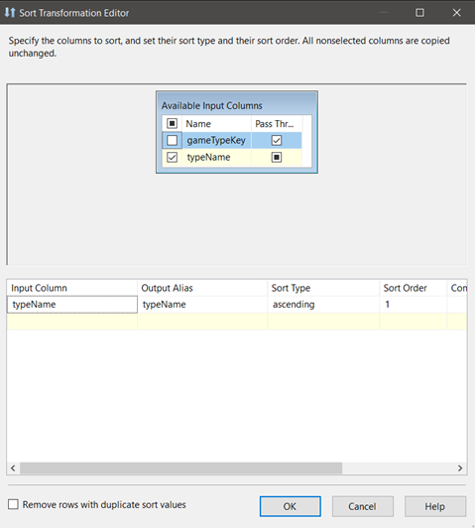
Tạo các Sort để sắp xếp các nguồn dữ liệu để sử dụng cho kết dữ liệu
Sắp xếp dữ liệu gốc theo các thuộc tính gameId, type, teamId
Sắp xếp bảng DimGameType theo thuộc tính typeName

Slide 41
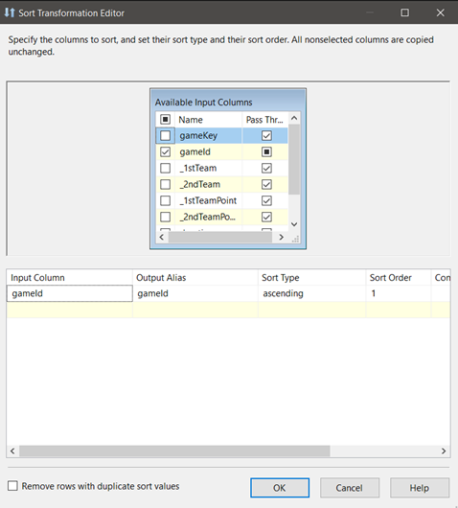
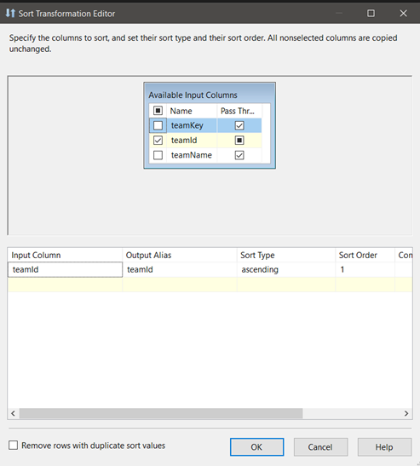
Tạo các Sort để sắp xếp các nguồn dữ liệu để sử dụng cho kết dữ liệu
Sắp xếp bảng DimGame theo thuộc tính gameId
Sắp xếp bảng DimTeam theo thuộc tính teamId

Slide 42
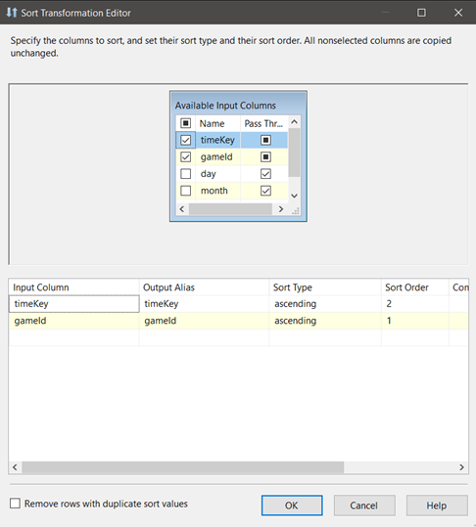
Tạo các Sort để sắp xếp các nguồn dữ liệu để sử dụng cho kết dữ liệu
Sắp xếp bảng DimTime theo thuộc tính gameId

Slide 43
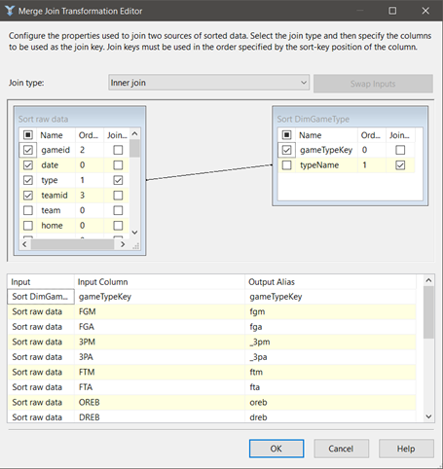
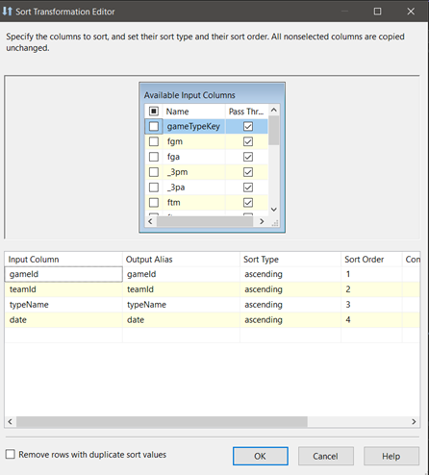
Tạo Merge Join để kết dữ liệu gốc và bảng DimGameType thông qua thuộc tính type, sau đó thực hiện chọn các thuộc tính để phù hợp với bảng sự kiện
Tạo Sort để sắp xếp dữ liệu vừa kết ở Bước 3 theo thuộc tính gameId

Slide 44
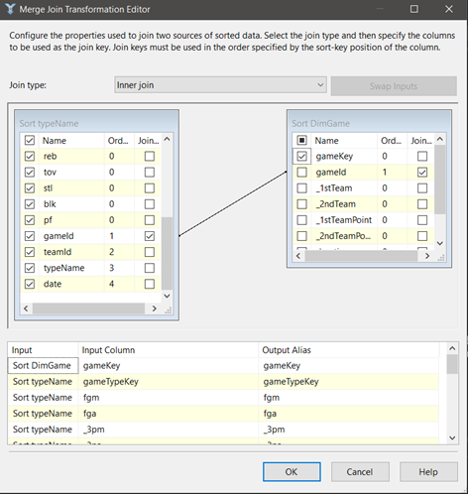
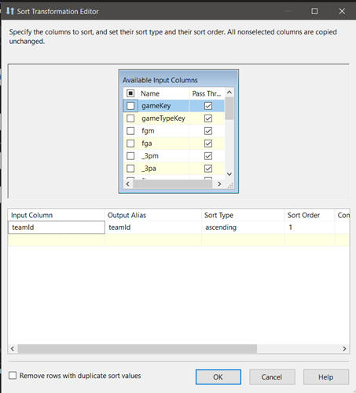
Tạo Merge Join để kết dữ liệu vừa sắp xếp ở Bước 4 với bảng DimGame thông qua thuộc tính gameId
Tạo Sort để sắp xếp dữ liệu vừa kết ở Bước 5 theo thuộc tính teamId

Slide 45
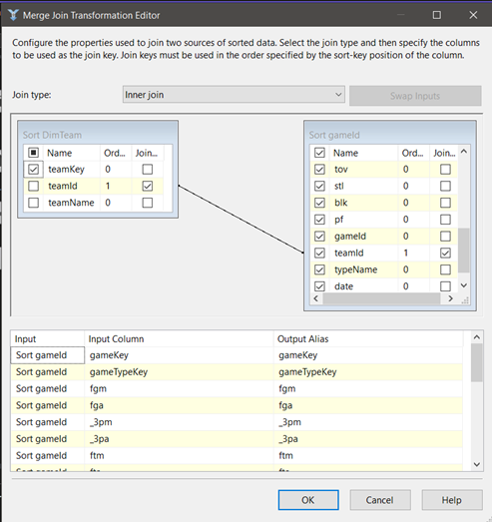
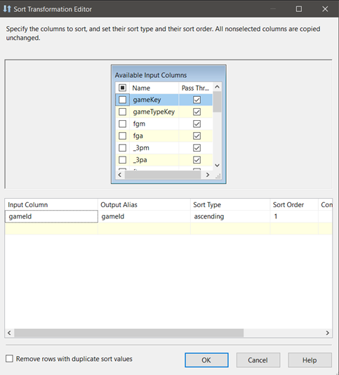
Tạo Merge Join để kết dữ liệu vừa sắp xếp ở Bước 6 với bảng DimTeam thông qua thuộc tính teamId
Tạo Sort để sắp xếp dữ liệu vừa kết ở Bước 7 theo thuộc tính gameId

Slide 46
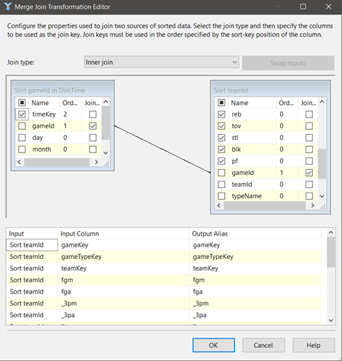

Tạo Merge Join để kết dữ liệu vừa sắp xếp ở Bước 8 với bảng DimTime thông qua thuộc tính gameId
Tạo ADO.NET Destination để lưu dữ liệu vừa kết vào bảng sự kiện, chọn Mappings để map các thuộc tính sao cho phù hợp

Slide 47


Slide 48

Chạy dự án và kiểm tra

Slide 49

Kiểm tra dữ liệu vài bảng

Slide 50

Kiểm tra dữ liệu vài bảng

Slide 51

Kiểm tra dữ liệu vài bảng

Slide 52
Quá trình SSAS

Slide 53


Tạo mới Project SSAS

Slide 54


Xác định dữ liệu nguồn (Data source)

Slide 55


Xác định Data Source Views

Slide 56

Xác định Data Source Views
Kết quả sau khi tạo Data
Source View

Slide 57

Tạo Cube và các Dimension

Slide 58


Tạo Cube và các Dimension

Slide 59

Tạo Cube và các Dimension

Slide 60


Thêm các thuộc tính vào Dimension

Slide 61


Thêm các thuộc tính vào Dimension

Slide 62


Tạo các độ đo mới
Tạo các độ đo tính toán mới

Slide 63


Tạo Hierarchy
DimTime

Slide 64


Deploy và Process

Slide 65
15 Câu truy vấn (Dễ Trung Bình Khó)
Câu 1. Top 5 đội bóng tham gia nhiều trận đấu nhất bao gồm playin, playoff và regular
Câu 2. Liệt kê 5 mùa giải có số trận đấu trong tháng 1 cao nhất, sắp xếp tăng dần
Câu 3. Số trận đấu trong 3 tháng đầu năm 2023
Câu 4. Liệt kê các đội có tổng số lần làm mất bóng (TOV) > 500 và tổng số lần chặn bóng vào rổ (BLK) > 500 trong mùa giải 2015
Câu 5. Tổng số điểm ghi được của đội bóng Golden State Warriors (GSW) khi thi đấu trên sân khách (2ndTeam) qua từng mùa giải
Câu 6. Liệt kê những đội có chữ cái đầu là "B” và có Tổng 3PM > 10000.
Câu 7. Trong mua giải 2005, liệt kê 5 đội có OREB cao nhất, sắp xếp theo thứ tự tăng dần.
Câu 8. Có 3 loại trận đấu, thống kê số lượng trận của từng loại theo từng năm từ 1996-2003.
Câu 9. Thống kế tổng trận đầu và tồng số lần phạm lỗi, số lỗi phạm nhiều nhất trong 1 trận của 3 đội có MIA, SAS, BOS.
Câu 10. Thống kê số trận đấu theo ngày từng tháng từng năm.
Câu 11. Thống kê tỉ lệ ném phạt thành công của các đội bóng.
Câu 12. Với từng đội bóng, tìm ra hai tháng và năm đội bóng đó thi đấu nhiều trận nhất.
Câu 13. Tìm ra đội bóng thi đấu nhiều trận nhất và đội bóng thi đấu thi đấu ít trận nhất theo từng năm.
Câu 14. Liệt kê các đội bóng có tổng điểm nằm trong khoảng [3600, 4500] khi thi đấu với tư cách chủ nhà trong năm 2012.
Câu 15. Thống kê với 3 đội bóng có tổng số lần mất bóng nhiều nhất khi làm khách trên sân đối phương, theo từng năm, tháng: tính tổng số lần 3 đội bóng đó đoạt lại được bóng từ tay đối thủ sau khi bị cướp trong khi làm khách trên sân đối phương.

Slide 66

Thực hiện vài câu truy vấn
Dễ
Câu 3. Số trận đấu trong 3 tháng đầu năm 2023

Slide 67

Thực hiện vài câu truy vấn
Dễ
Câu 3. Số trận đấu trong 3 tháng đầu năm 2023

Slide 68

Thực hiện vài truy vấn
Dễ
Câu 3. Số trận đấu trong 3 tháng đầu năm 2023

Slide 69

Thực hiện vài truy vấn
Trung bình
Câu 6. Liệt kê những đội có chữ cái đầu là "B” và có Tổng 3PM > 1000﻿0

Slide 70

Thực hiện truy vấn
Trung bình
Câu 6. Liệt kê những đội có chữ cái đầu là "B” và có Tổng 3PM > 1000﻿0

Slide 71

Thực hiện truy vấn
Trung bình
Câu 6. Liệt kê những đội có chữ cái đầu là "B” và có Tổng 3PM > 1000﻿0

Slide 72
Thực hiện truy vấn
Khó
Câu 15. Thống kê với 3 đội bóng có tổng số lần mất bóng nhiều nhất khi làm khách trên sân đối phương, theo từng năm, tháng: tính tổng số lần 3 đội bóng đó đoạt lại được bóng từ tay đối thủ trong trận đấu trong khi làm khách trên sân đối phương

Slide 73

Thực hiện truy vấn
Khó

Slide 74

Thực hiện vài câu truy vấn
Khó

Slide 75
Quá trình SSRS

Slide 76

Tạo project SSRS

Slide 77


Tạo và cấu hình Shared Data Sources

Slide 78
Tạo và cấu hình Shared Data Sources

Slide 79


Thực hiện tạo báo biểu - SSRS Services
Báo cáo 1: Liệt kê các đội có tổng số lần mất bóng (TOV) và tổng số lần chặn bóng vào rổ (BLK) lớn hơn 500 trong mùa giải (SEASON) 2015

Slide 80


Thực hiện tạo báo biểu - SSRS Services
Báo cáo 1: Liệt kê các đội có tổng số lần mất bóng (TOV) và tổng số lần chặn bóng vào rổ (BLK) lớn hơn 500 trong mùa giải (SEASON) 2015

Slide 81

Thực hiện tạo báo biểu - SSRS Services
Báo cáo 2: Liệt kê số trận theo từng loại trận đấu và năm

Slide 82


Thực hiện tạo báo biểu - SSRS Services
Báo cáo 2: Liệt kê số trận theo từng loại trận đấu và năm

Slide 83


Thực hiện tạo báo biểu - SSRS Services
Báo cáo 3: thống kê số trận, tổng số lỗi, số lỗi phạm nhiều nhất của 3 đội có Team Name là BOS, MIA, SAS

Slide 84

Thực hiện tạo báo biểu - SSRS Services
Báo cáo 3: thống kê số trận, tổng số lỗi, số lỗi phạm nhiều nhất của 3 đội có Team Name là BOS, MIA, SAS

Slide 85

Thực hiện tạo báo biểu - SSRS Services
Báo cáo 3: thống kê số trận, tổng số lỗi, số lỗi phạm nhiều nhất của 3 đội có Team Name là BOS, MIA, SAS

Slide 86


Kết nối với SQL Server - PowerBI

Slide 87

Kết nối với SQL Server - PowerBI

Slide 88

Thực hiện tạo báo biểu - PowerBI
Báo cáo 1: Liệt kê các đội có tổng số lần mất bóng (TOV) và tổng số lần chặn bóng vào rổ (BLK) lớn hơn 500 trong mùa giải (SEASON) 2015

Slide 89


Thực hiện tạo báo biểu - PowerBI
Báo cáo 1: Liệt kê các đội có tổng số lần mất bóng (TOV) và tổng số lần chặn bóng vào rổ (BLK) lớn hơn 500 trong mùa giải (SEASON) 2015

Slide 90

Thực hiện tạo báo biểu - PowerBI
Báo cáo 2: Liệt kê top 5 đội chơi nhiều trận đấu nhất bao gồm regular, playoff và playin

Slide 91


Thực hiện tạo báo biểu - PowerBI
Báo cáo 2: Liệt kê top 5 đội chơi nhiều trận đấu nhất bao gồm regular, playoff và playin

Slide 92

Thực hiện tạo báo biểu - PowerBI
Báo cáo 3: Liệt kê tổng số trận đấu theo từng loại trận đấu trong năm 2020

Slide 93


Thực hiện tạo báo biểu - PowerBI
Báo cáo 3: Liệt kê tổng số trận đấu theo từng loại trận đấu trong năm 2020

Slide 94
Quá trình Data mining

Slide 95

Tổng quan về dữ liệu sử dụng trong khai thác dữ liệu
Tên dataset: Stroke Prediction
Dữ liệu nói về dự đoán đột quỵ. Dữ liệu bao gồm 5110 dòng và 11 thuộc tính: gender, age, hypertension, heart_disease, ever_married, work_type, Residence_type, avg_glucose_level, bmi, smoking_status và thuộc tính quyết định - stroke

Slide 96

Tổng quan về dữ liệu sử dụng trong khai thác dữ liệu

Slide 97

Đổ dữ liệu vào SQL Server

Slide 98

Đổ dữ liệu vào SQL Server - Data Flow Task
Bước đầu tiên là kết nối tới file Excel chứa dữ liệu
Tiếp theo tạo conditional Split để lọc các dòng chứa các giá trị rỗng ở cột bmi
Sau đó thực hiện sắp xếp để dữ liệu có thứ tự tăng dần
Cuối cùng là kết nối tới database đã tạo để đổ dữ liệu

Slide 99

Kiểm tra kết quả sau khi đổ dữ liệu

Slide 100


Tiến hành thực hiện SSAS để khai thác dữ liệu
Thêm Data Sources kết nối tới database đã được đổ dữ liệu

Slide 101

Tiến hành tạo Mining Structures

Slide 102

Lựa chọn thuật toán đầu tiên là Cây quyết định

Slide 103


Lựa chọn Data Source View và bảng dữ liệu

Slide 104
Lựa chọn các thuộc tính khóa, đầu vào và thuộc tính dự đoán

Slide 105

Detect các trường dữ liệu

Slide 106

Chia tập dữ liệu thành train test với tỉ lệ 7:3 và test case

Slide 107

Đổi lại tên Structure và mô hình

Slide 108


Thêm 2 model của 2 thuật toán Clustering và Naive Bayes

Slide 109

Tiến hành Deploy các mô hình

Slide 110
Kết quả sau khi thực hiện
Data Mining

Slide 111
Thuật toán Cây quyết định
Decision Trees

Slide 112

Xét trên thuộc tính dự đoán - Stroke
+ Tỉ lệ phần trăm trường hợp không bị đột quỵ là 94.65%
+ Tỉ lệ phần trăm trường hợp bị đột quỵ là 5.35%

Slide 113

Xét trên thuộc tính dự đoán - Stroke
- Đối với độ tuổi (Age) từ 66 trở lên:
+ Tỉ lệ phần trăm trường hợp không bị đột quỵ là 83.82%
+ Tỉ lệ phần trăm trường hợp bị đột quỵ là 16.18%

Slide 114

Xét trên thuộc tính dự đoán - Stroke
- Đối với độ tuổi (Age) từ 41 đến dưới 53 tuổi:
+ Tỉ lệ phần trăm trường hợp không bị đột quỵ là 97.12%
+ Tỉ lệ phần trăm trường hợp bị đột quỵ là 2.88%

Slide 115

Xét trên thuộc tính dự đoán - Stroke
- Đối với độ tuổi (Age) từ 54 đến dưới 65:
+ Tỉ lệ phần trăm trường hợp không bị đột quỵ là 93.27%
+ Tỉ lệ phần trăm trường hợp bị đột quỵ là 6.73%

Slide 116

Xét trên thuộc tính dự đoán - Stroke
- Đối với độ tuổi (Age) dưới 41 và bị tăng huyết áp (hypertension = 1):
+ Tỉ lệ phần trăm trường hợp không bị đột quỵ là 94.85%
+ Tỉ lệ phần trăm trường hợp bị đột quỵ là 5.15%

Slide 117

Xét trên thuộc tính dự đoán - Stroke
- Đối với độ tuổi (Age) dưới 41 và không bị tăng huyết áp (hypertension = 0):
+ Tỉ lệ phần trăm trường hợp không bị đột quỵ là 98.95%
+ Tỉ lệ phần trăm trường hợp bị đột quỵ là 1.05%

Slide 118

Dependency Network của thuật toán
Những thuộc tính ảnh hưởng tới việc bị đột quỵ
Tập luật rút ra được: Những người lớn tuổi (từ 65 tuổi trở lên) thường có xu hướng dễ bị đột quỵ. Hoặc những người từ 53 tuổi đổ đi cũng có xu hướng dễ bị đột quỵ. Ngoài ra những người dưới 40 tuổi mà cơ thể bị tăng huyết áp cũng có xu hướng dễ bị đột quỵ

Slide 119
Thuật toán Gom cụm
Clustering

Slide 120

Clustering Diagram của thuật toán Gom cụm
- Clustering Diagram của thuật toán là Shading Variable là Stroke với value là 1 (những bệnh nhân bị đột quỵ). Đổi lại tên cluster đậm nhất là High Cluster (những bệnh nhân có tỉ lệ đột quỵ cao) và cluster nhạt nhất là Low Cluster (những bệnh nhân có tỉ lệ đột quỵ thấp)

Slide 121

Cluster Profiles để xem chi tiết của cụm Low

Slide 122
Tập lục của cụm Low
Từ Cluster Profiles ta có thể thấy được các trường hợp thường không bị đột quỵ là người từ 1 đến 13 – thường là trẻ em, chỉ số bmi ở mức từ thấp đến trung bình – thường là những người gầy hoặc cân đối và không bị tăng huyết áp cũng như không bị bệnh liên quan đến tim mạch

Slide 123

Cluster Profiles để xem chi tiết của cụm High

Slide 124
Tập lục của cụm High
Từ Cluster Profiles ta có thể thấy được các trường hợp thường bị đột quỵ là người từ 48 đến 82, chỉ số bmi ở mức từ trung bình đến cao – thường là những người cân đối đến quá cỡ và bị tăng huyết áp cũng như bị bệnh liên quan đến tim mạch

Slide 125

Sự tương quan giữa các giá trị của Low và High Cluster

Slide 126
Thuật toán Naive Bayes

Slide 127

Dependency Network của thuật toán

Slide 128

Attribute Discrimination cho thấy sự ảnh hưởng của các thuộc tính tới việc bị đột quỵ
Tỉ lệ người đã kết hôn bị đột quỵ cao hơn người chưa kết hôn

Slide 129

Attribute Discrimination cho thấy sự ảnh hưởng của các thuộc tính tới việc bị đột quỵ
Những người không có các bệnh về tim mạch có tỉ lệ bị đột quỵ cao hơn những người có các bệnh về tim mạch

Slide 130

Attribute Discrimination cho thấy sự ảnh hưởng của các thuộc tính tới việc bị đột quỵ
Những người bị tăng huyết áp có tỉ lệ bị đột quỵ thấp hơn những người không bị tăng huyết áp

Slide 131
Đánh giá độ chính xác của các mô hình thuật toán bằng Mining Accuracy Chart

Slide 132

Độ chính xác khi mining trong trường hợp bệnh nhân bị đột quỵ

Slide 133
Độ chính xác khi mining trong trường hợp bệnh nhân bị đột quỵ
+ Decision Trees: 0.78
+ Clustering: 0.79
+ Naïve Bayes: 0.76
==> Để đánh giá xem có bị đột quỵ hay không thì nên sử dụng thuật toán cây quyết định (Decision Trees) để đạt được độ chính xác cao nhất.

Slide 134

Độ chính xác khi mining trong trường hợp bệnh nhân không bị đột quỵ

Slide 135
Độ chính xác khi mining trong trường hợp bệnh nhân bị đột quỵ
+ Decision Trees: 0.98
+ Clustering: 0.98
+ Naïve Bayes: 0.98
==> Đối với các trường hợp dự đoán không bị đột quỵ thì 3 thuật toán cho độ chính xác tương đương nhau

Slide 136


Xin cảm ơn!
Các bạn có bất kỳ câu hỏi nào cho chúng tôi không?

